Slide 1

Introduction to Web
Notes:
short talking about the web:
-the advantage
-how it roles in society

Slide 2

Social Media Using The Internet
Notes:
Asking for survey: -how much students plays social media facebook
-how much students plays social media youtube
ចោទជាបញ្ហាថាហេតុអ្វីបានជា បណ្ដាញសង្គមនោះអាចទាក់ទងគ្នាបាន ដោយប្រើសំណួរថា តើត្រូវការអ្វីទើបប្រើប្រាស់បណ្ដាញសង្គមបាន?

Slide 3

Computer Networks

Slide 4

Web Development

Slide 5
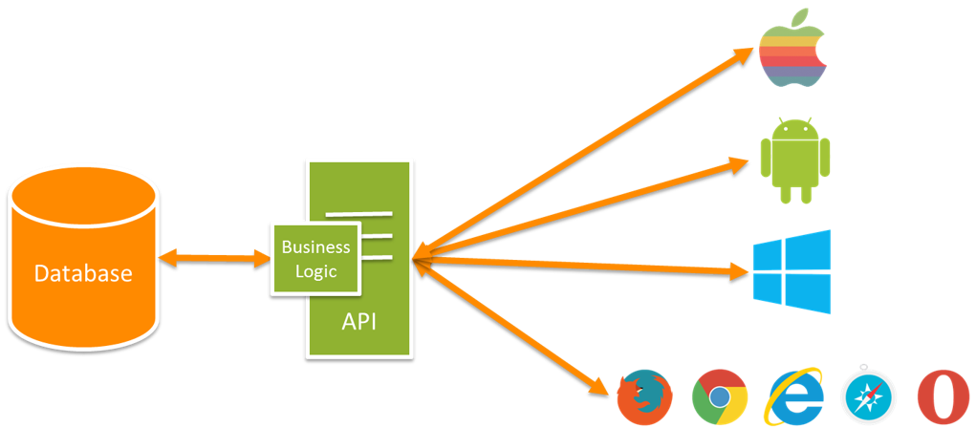
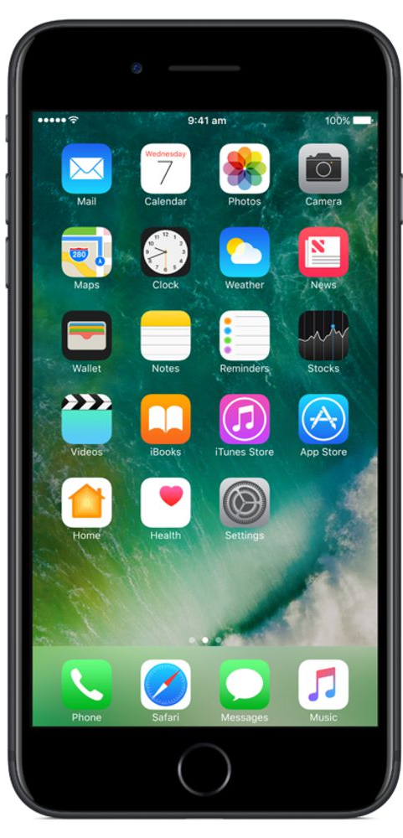

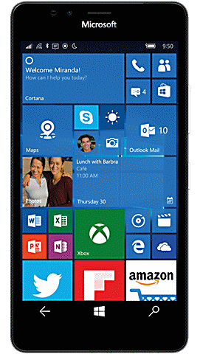

Web Development
Client Side
Server Side

Slide 6
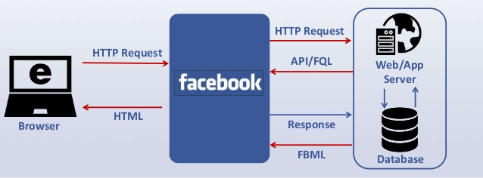
Web Server (Data Center)
Server Side
Client Side

Slide 7

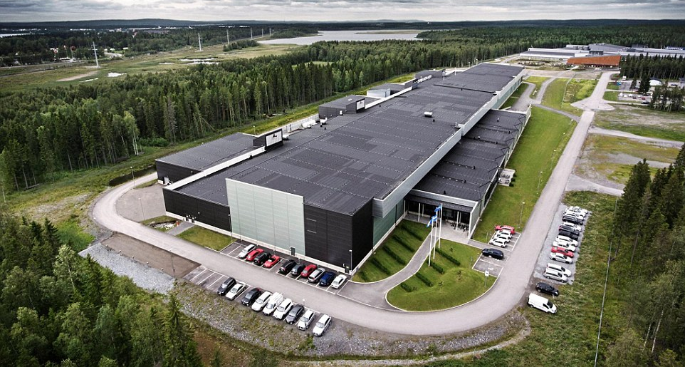
Web Server (Data Center)

Slide 8

Web Development

